Slide 1
LATGALES PLĀNOŠANAS REĢIONA UN LATGALES NEVALSTISKO ORGANIZĀCIJU SADARBĪBAS MEMORANDA
PADOMES SĒDE
2019. gada 7.maijs
Daugavpils Universitāte

Slide 2
DIENAS KĀRTĪBA:
- LPR un reģiona NVO sadarbība izstrādājot plānošanas dokumentus;
- EEZ/ Norvēģijas finanšu instrumenta Aktīvo iedzīvotāju fonds - Pilsoniskās sabiedrības un aktīvas iedzīvotāju līdzdalības stiprināšana un mazaizsargātāko iedzīvotāju grupu iespējošana;
- Eiropa tuvāk cilvēkiem. Vai reģioni būs tuvāk Rīgai?
- Kopējā lauksaimniecības politika nākamajā plānošanas periodā;
- Lauku attīstība nākamajā plānošanas periodā;
- Jaunas atbalsta iespējas uzņēmējiem reģionos;
- Sadarbība un kooperācija mērķtiecīgai attīstībai nākamajā plānošanas periodā;
- Stagnējoša reģionālā politika un brīnumzālītes NAP2027;
Jaunās iniciatīvas un iespējas - bioekonomika, viedums, dalīšanās ekonomika kopienās, līdzdalības budžets u.c.;

Slide 3
darbs ar jauniešiem...
Latgales plānošanas reģiona administrācija saņēmusi 68 Latgales reģiona jauniešu izstrādātas rekomendācijas darbam ar jaunatni Latgalē, kas apkopotas 6 jomās:
- Komunikācija un informācija
- Izglītība un izaugsme
- Kultūra
- Veselība un sports
- Nodarbinātība un uzņēmējdarbība
- Jauniešu līdzdalība
Rekomendācijas tapušas septiņās lokālās un reģionālās diskusijās Līvānos, Daugavpils novadā, Dagdā, Balvos, Krāslavā, Ludzā un Daugavpilī, pulcējot 416 dalībniekus, tai skaitā pašvaldību un Saeimas deputātus.

Slide 4
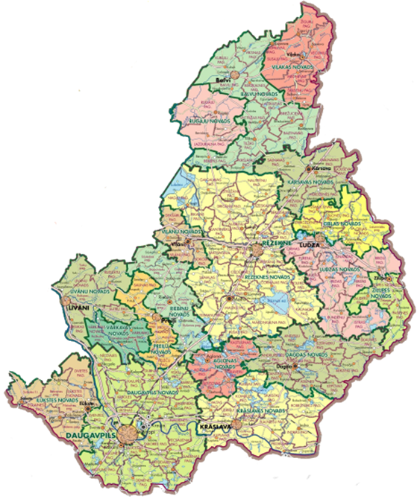
Finansējums Latgales NVO caur kultūras programmām

Slide 5
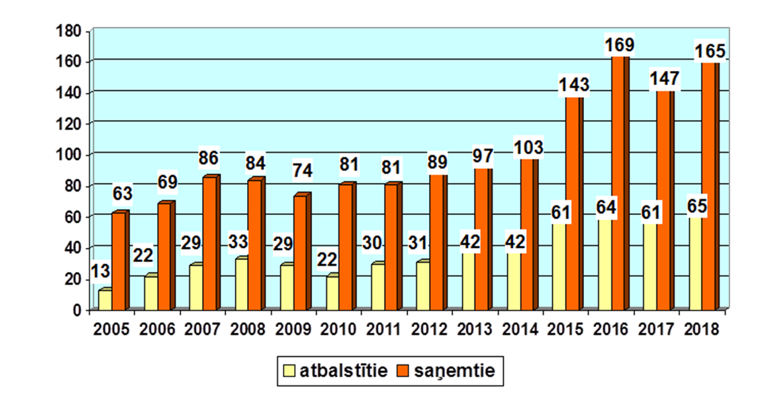
Latgales kultūras programmai pieteikto un atbalstīto projektu skaits no 2005. - 2018. gadam

Slide 6
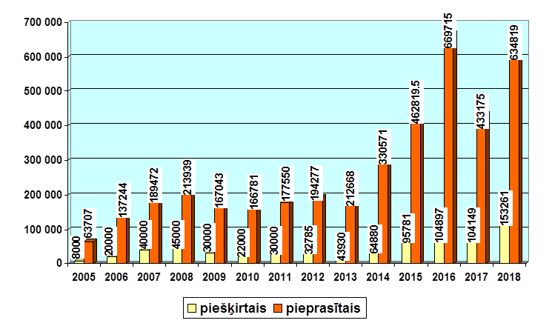
Latgales kultūras programmas ietvaros piešķirtais finansējums un projektu pieteicēju pieprasītais finansējums no 2005.-2018.gadam, EUR (no 2005.g. – 2013.g., lati)

Slide 7
LATGALES KULTŪRAS PROGRAMMAS ATBALSTĪTO PROJEKTU SKAITS SADALĪJUMĀ PA NOVADIEM 2005.-2018. GADĀ
 | Aglonas novads | Baltinavas novads | Balvu novads | Ciblas novads | Dagdas novads | Daugavpils novads | Daugavpils pilsēta | Ilūkstes novads | Kārsavas novads | Krāslavas novads | Līvānu novads | Ludzas novads
2018 | 1 |  | 6 | 1 | 1 | 8 | 13 | 1 | 1 | 2 | 3 | 1
Kopā | 4 | 6 | 42 | 3 | 6 | 59 | 91 | 5 | 10 | 19 | 25 | 19
 | Preiļu novads | Rēzeknes novads | Rēzeknes pilsēta | Riebiņu novads | Vārkavas novads | Viļakas novads | Viļānu novads | Zilupes novads | Rīga | Jēkabpils | Kuldīga | Liepāja | Lubānas novads
2018 | 3 | 6 | 6 | 3 |  | 3 | 1 | 1 | 2 |  |  | 1 | 1
Kopā | 19 | 54 | 103 | 12 | 3 | 25 | 15 | 4 | 16 | 1 | 1 | 1 | 1

Slide 8
LATGALES KULTŪRAS PROGRAMMAS ATBALSTĪTO PROJEKTU FINANSĒJUMA APJOMS SADALĪJUMĀ PA NOVADIEM 2005.-2018. GADĀ, EUR
 | Aglonas novads | Baltinavas novads | Balvu novads | Ciblas novads | Dagdas novads | Daugavpils novads | Daugavpils pilsēta | Ilūkstes novads | Kārsavas novads | Krāslavas novads | Līvānu novads | Ludzas novads
2018 | 2000 |  | 7462 | 1000 | 500 | 17230 | 38496 | 500 | 3000 | 1500 | 9200 | 2000
Kopā | 8557 | 8082 | 50348 | 5000 | 6334 | 94148 | 180357 | 4300 | 16678 | 19631 | 47549 | 23961
 | Preiļu novads | Rēzeknes novads | Rēzeknes pilsēta | Riebiņu novads | Vārkavas novads | Viļakas novads | Viļānu novads | Zilupes novads | Rīga | Jēkabpils | Kuldīga | Liepāja | Lubānas novads
2018 | 10703 | 14375 | 15800 | 1960 |  | 11000 | 2500 | 600 | 8300 |  |  | 2200 | 3000
Kopā | 35808 | 85201 | 184873 | 11006 | 2911 | 41139 | 21527 | 3200 | 34785 | 2000 | 1708 | 2200 | 3000

Slide 9
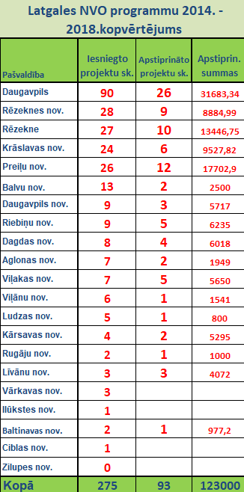
Latgales NVO programmas atbalsts mazākumtautību biedrību aktivitātēm no 2014. līdz 2018.gadam
 |  |  | 2014. | 2015. | 2016. | 2017. | 2018 | KOPĀ
Poļu biedrības |  |  |  | 2 | 2 | 1 | 1 | 6
Baltkriebu biedrības |  |  |  | 1 | 1 | 2 | 2 | 6
Ebreju biedrības |  |  |  | 2 | 1 |  | 1 | 4
Ukraiņu biedrība |  |  |  | 1 |  | 1 | 1 | 3
Romu biedrības |  |  |  | 2 | 1 | 2 | 1 | 6
Slāvu biedrības |  |  | 1 | 2 | 3 | 2 | 1 | 9
 |  |  |  |  |  |  |  | 34

Slide 10
Darbs ar mazākumtautību NVO
DNVOAC ir iniciējis Dienvidlatgales mazākumtautību (MT) koalīcijas izveidi;
rīkotas MT apmācības projektu raktīšanas prasmju jomā Daugavpilī un Rēzeknē (2015.g.);
Aktīva līdzdarbošanās Latvijas MT foruma norisēs (2015.g.- Ventspils; 2016.g. - Jelgava; 2017.g.- Daugavpils);
11.03.16. rīkojām Daugavpils MT forumu;
regulāras MT tikšanās Daugavpilī un Rēzeknē;
01.- 03.07.16. Daugavpilī un Latgalē rīkojam
Kultūru festivālu «Pynu, pynu sītu»;
06.05.17. Tautu forums Daugavpilī - līdzorganizators.
Latgales NVO projektu programmu no 2014.līdz 2018.gadam

Slide 11
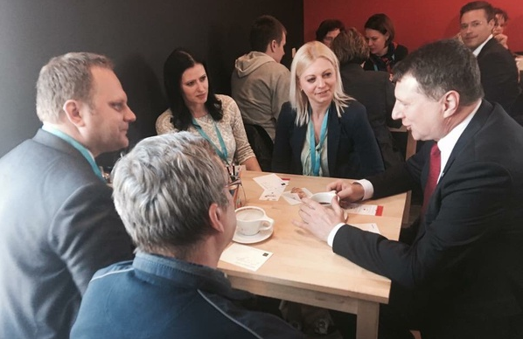
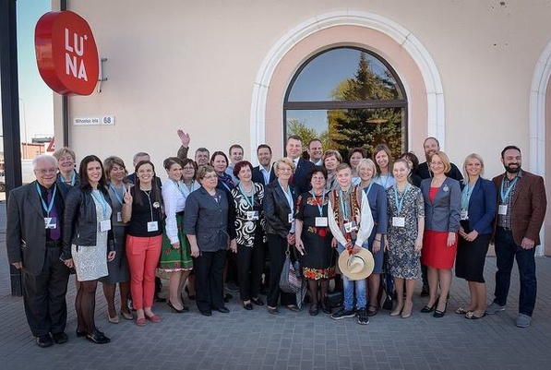
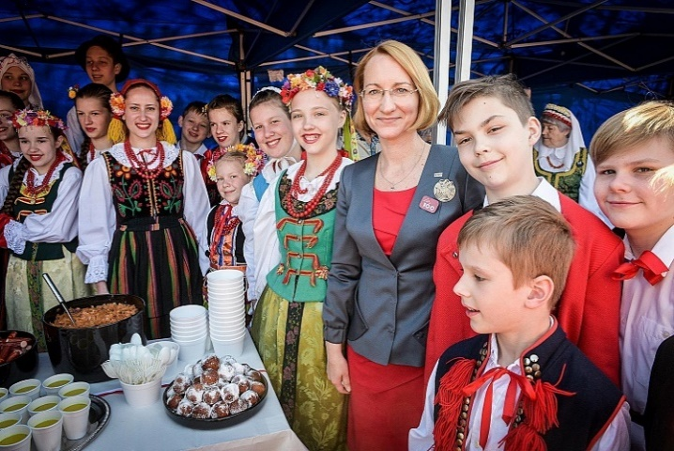
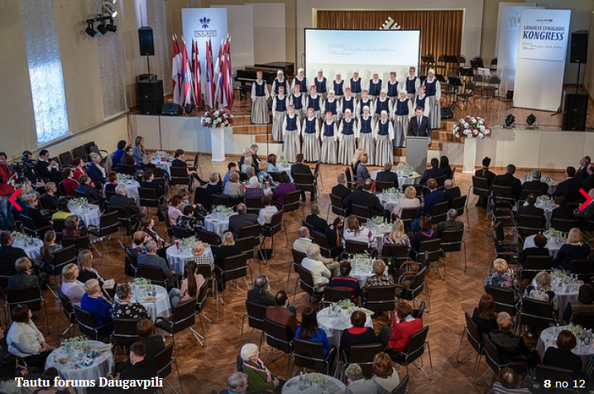
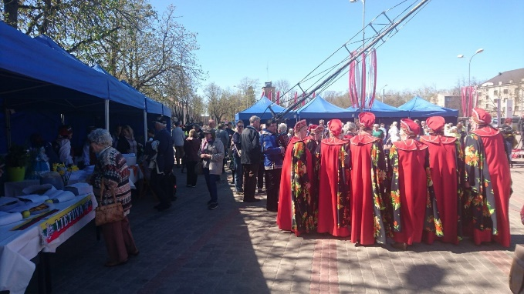
Tautu forums Rēzeknē un Daugavpilī (05.- 06.05.2017.)

Slide 12
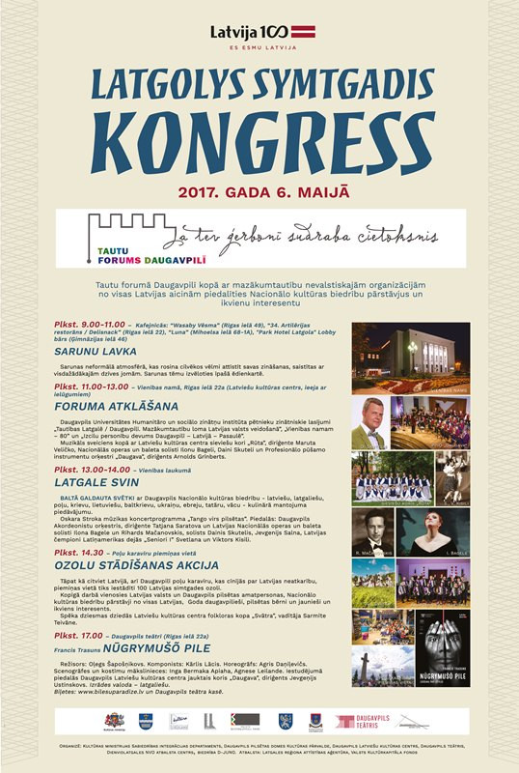

Slide 13
K O N T A K T I N F O R M Ā C I J A
Oskars Zuģickis
m.t.: 2 65 65 858
e-pasts: oskars@nvoc.lv

